Slide 1
KHỞI ĐỘNG

Slide 2
1. Kể tên một số nhân vật lịch sử mà em biết ? Em thích nhất nhân vật lịch sử nào ?
2Em hãy chia sẽ những hiểu biết của em về người anh hùng Quang Trung Nguyễn Huệ

Slide 3
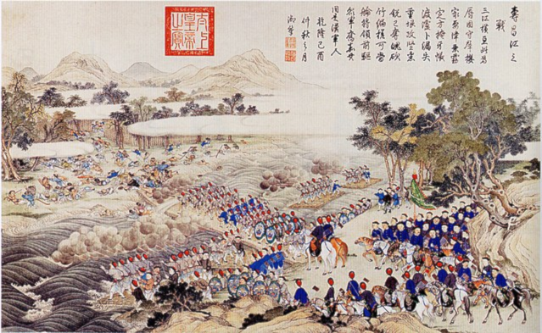

Slide 4
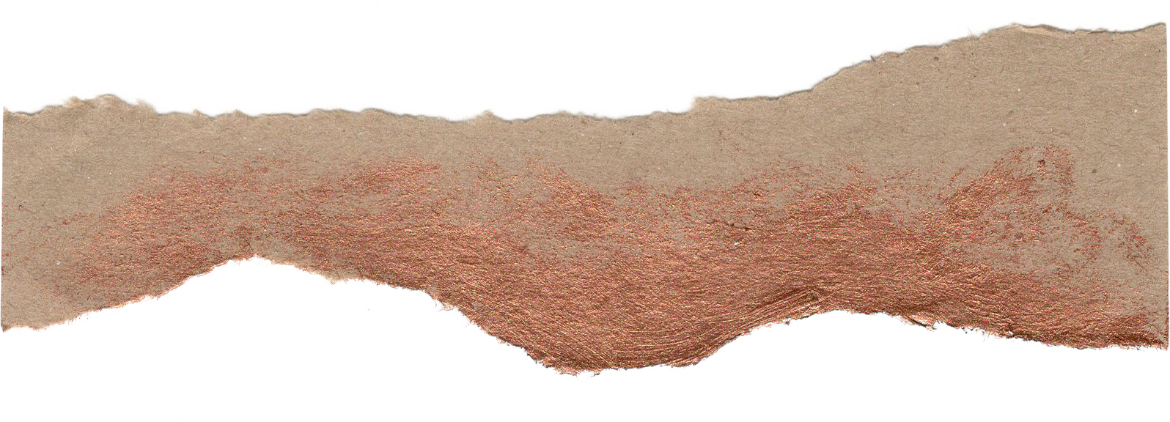
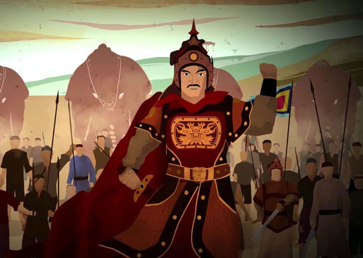
Chú ý
- Đọc to, rõ ràng, mạch lạc
- Sử dụng chiến lược: theo dõi, dự đoán và đối chiếu

Slide 5
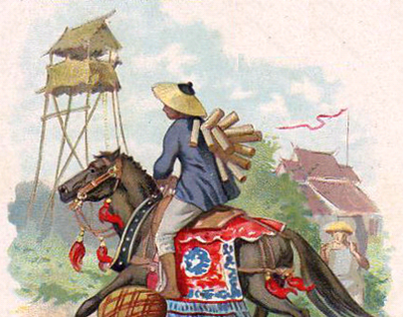
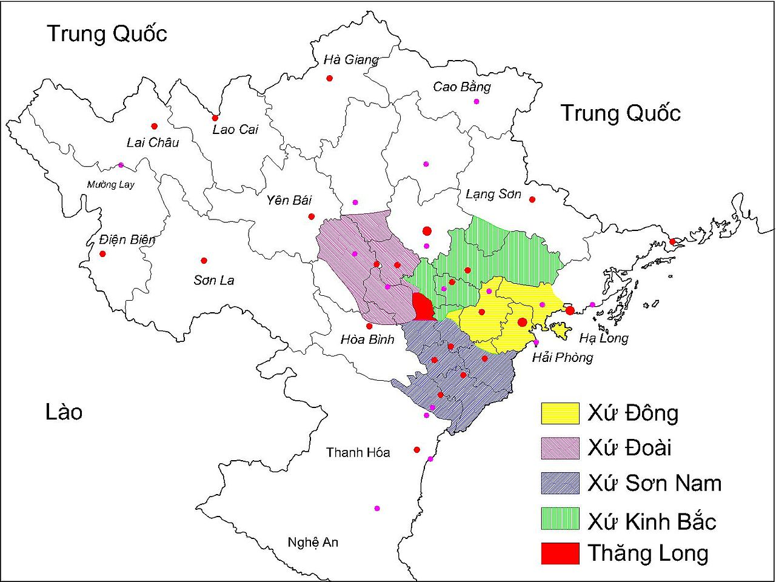
- Chạy trạm: người xưa di chuyển từ trạm này sang trạm kia để hoàn thành nhiệm vụ.
- Thụ phong: nhận sắc phong.
- Thừa tuyên: đơn vị hành chính thời Lê, tương đương với tỉnh, thành hiện nay.
- Binh pháp: phép dùng binh
- Tùy cơ ứng biến: theo tình hình cụ thể mà có cách ứng phó thích hợp.

Slide 6
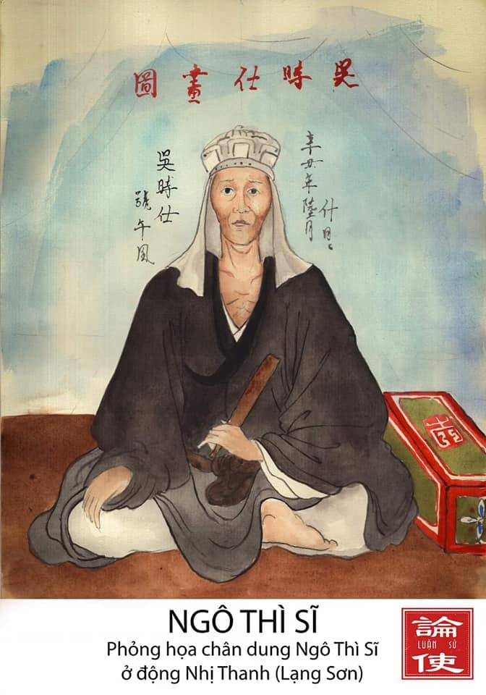
Nêu hiểu biết của em về tác giả Ngô gia văn phái?
- Ngô gia văn phái là một nhóm tác giả thuộc dòng họ Ngô Thì ở làng Tả Thanh Oai (Hà Nội ngày nay).

Slide 7
Em hiểu gì về tác phẩm?
+Xuất xứ
+ Thể loại
+ Phương thức biểu đạt chính
+Nhân vật
+ Bố cục.

Slide 8
Xuất xứ: Trích hồi 14 của tác phẩm Hoàng Lê Nhất Thống Chí
Thể loại
Tiểu thuyết chương hồi
Phương thức biểu đạt chính
Tự sự

Slide 9
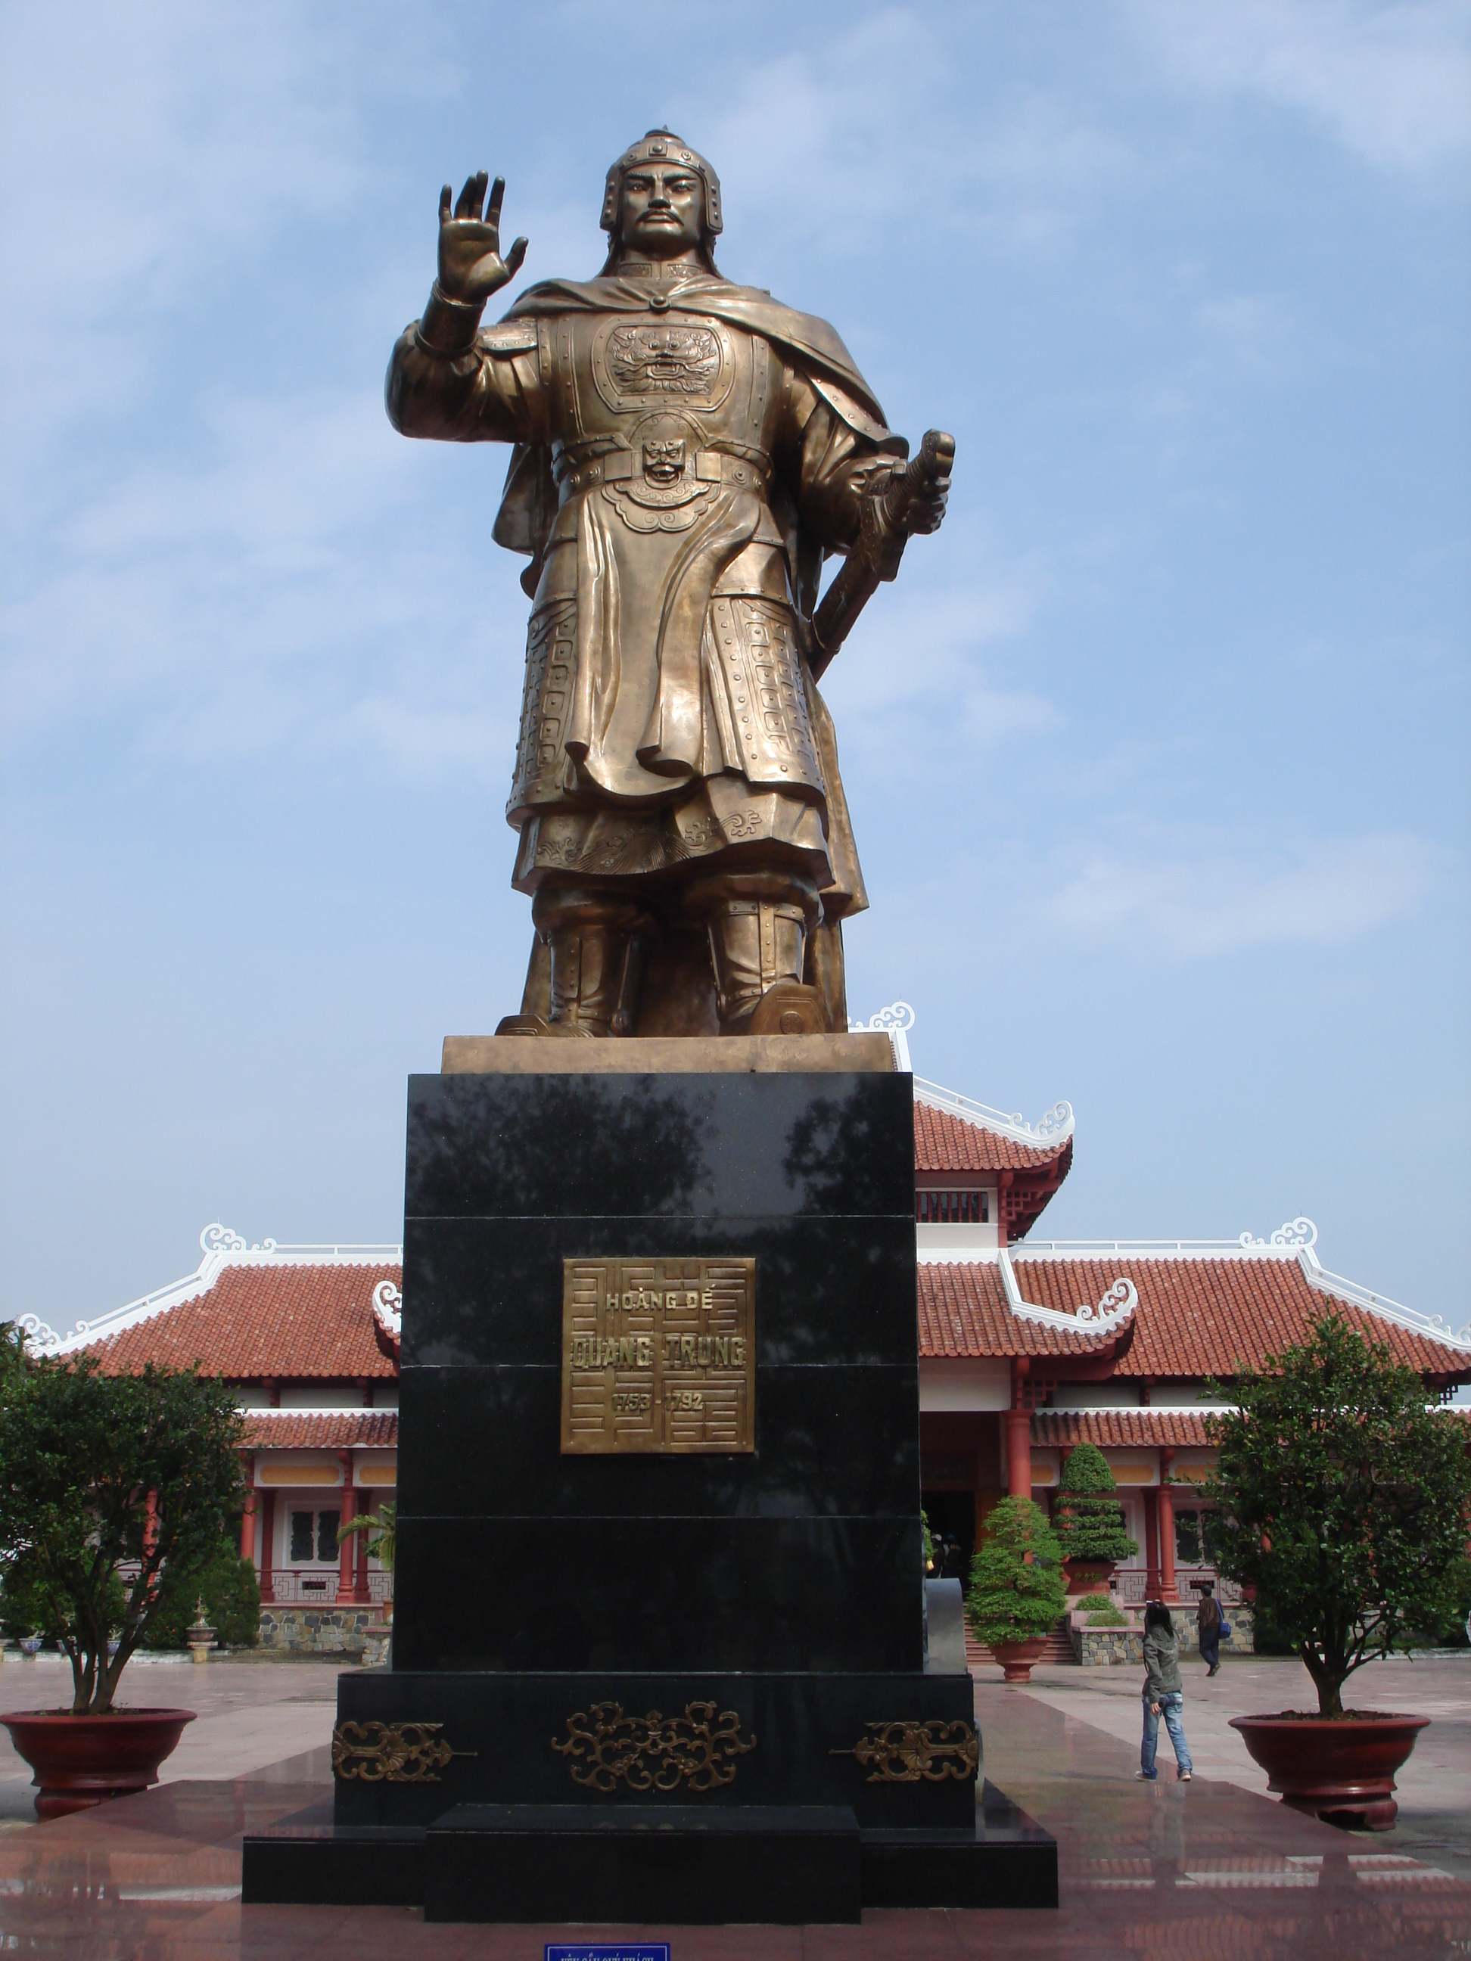
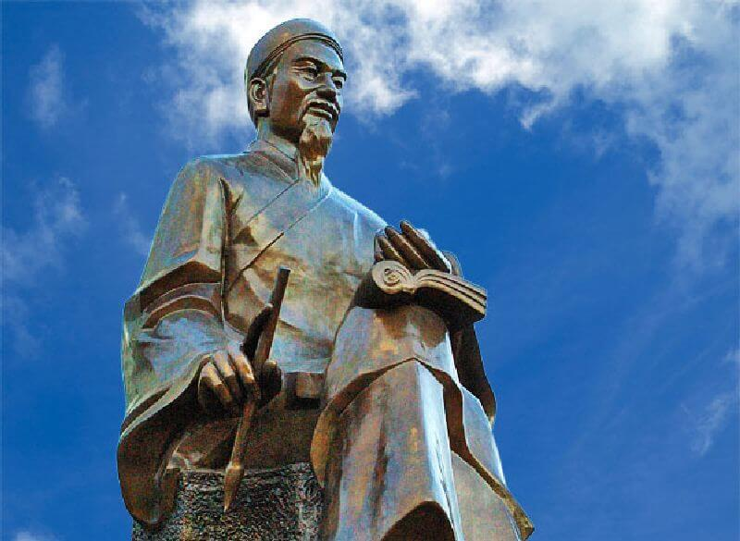
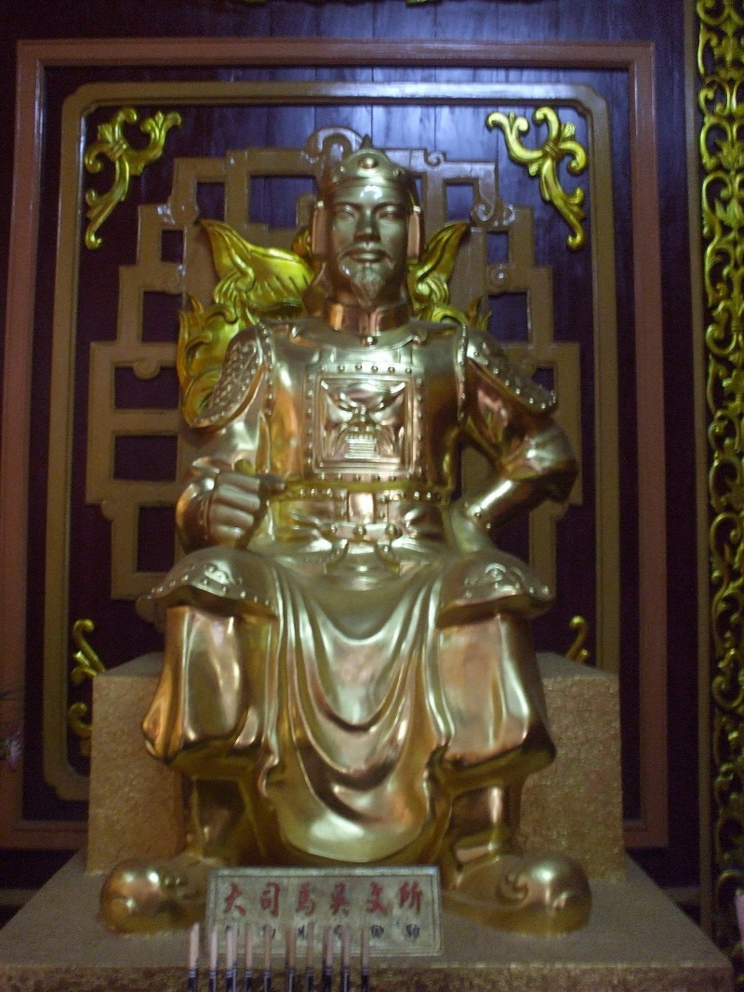
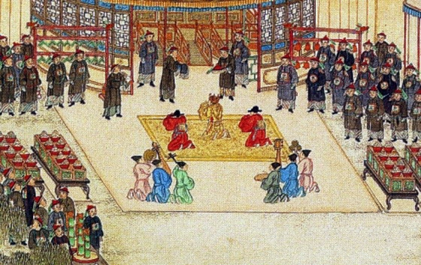
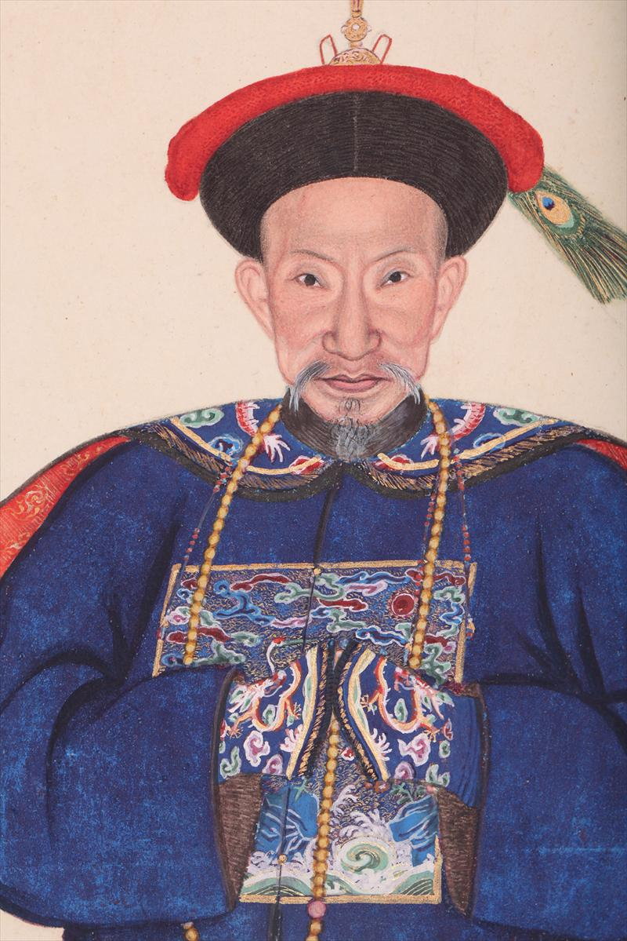
+ Quang Trung
Nhân vật
+ La Sơn Phu tử Nguyễn Thiếp
+ Ngô Văn Sở
+ Lê Chiêu Thống
+ Tôn Sĩ Nghị….

Slide 10
Bố cục
- Phần 1 (từ đầu đến ngày 25 tháng Chạp năm Mậu Thân (1788)): Được tin quân Thanh chiếm Thăng Long, Nguyễn Huệ lên ngôi vua, thân chinh đi dẹp giặc.
- Phần 2 (tiếp theo đến tiến binh đến Thăng Long, rồi kéo vào thành): chiến thắng thần tốc của quân Tây Sơn với tài thao lược của vua Quang Trung.
- Phần 3 (còn lại): Sự đại bại của quần tướng nhà Thanh và tình trạng thảm hại của vua tôi Lê Chiêu Thống.

Slide 11
Tóm tắt hồi thứ 14
- Quân Thanh kéo vào Thăng Long, Nguyễn Huệ lên ngôi vua (hiệu là Quang Trung), ngày 25 tháng Chạp năm 1788 tiến ra Bắc diệt Thanh.
- Dọc đường tuyển thêm binh lính, mở cuộc duyệt binh lớn, chia quân thành các ngả tiến ra Bắc. Chỉ dụ tướng lĩnh, khao quân vào ngày 30 tháng Chạp, hẹn đến ngày mồng 7 Tết thắng lợi.
- Quân Tây Sơn đánh đến đâu thắng đến đó. Rạng sáng ngày mồng 3 Tết, bao vây đồn Hạ Hồi, giặc đầu hàng. Ngày mồng 5 Tết, tiến công đồn Ngọc Hồi. Sầm Nghi Đống thắt cổ tự tử, Tôn Sĩ Nghị tháo chạy về nước, Lê Chiếu Thống cùng gia quyến bỏ chạy theo.

Slide 12
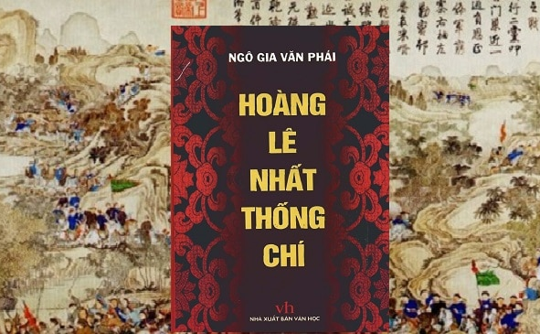
Câu chuyện được viết trong bối cảnh lịch sử như thế nào

Slide 13
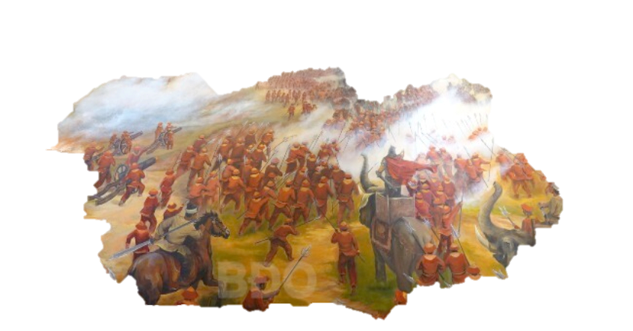
Bối cảnh lịch sử
- Nhà Lê suy tàn, nhu nhược.
- Cuối năm 1788 mượn cớ giúp nhà Lê diệt Trịnh 29 vạn quân Thanh ồ ạt tràn qua biên giới nước ta, tiến công vào thành Thăng Long
- Quân Tây Sơn phải rút về Tam Điệp.
➔ Tình thế cấp bách, đe dọa đến chủ quyền, độc lập của dân tộc.

Slide 14
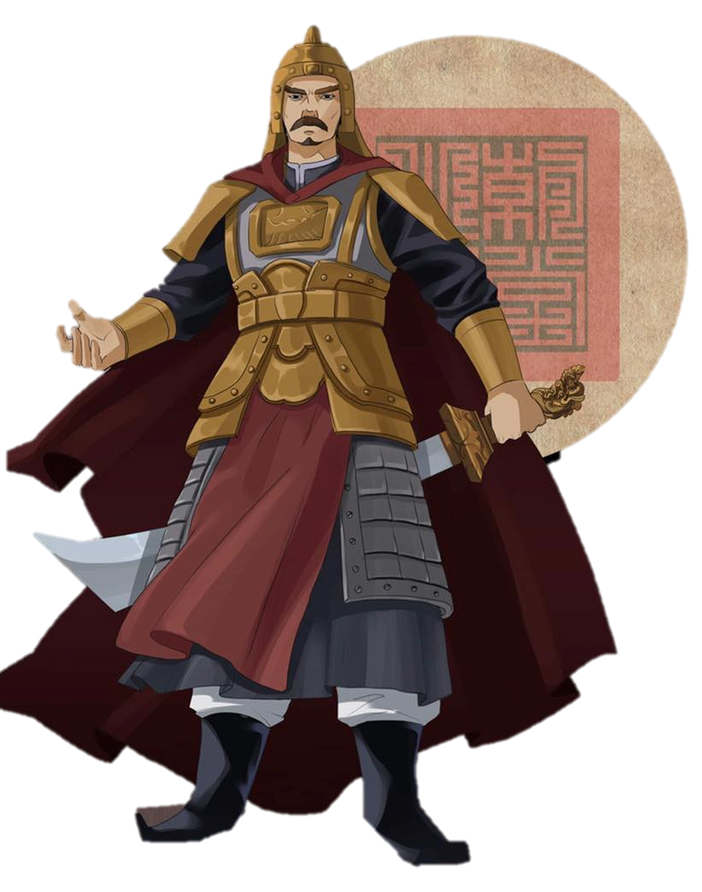
Nhân vật vua Quang Trung

Slide 15
Phiếu học tập 01
.Khi nhận được tin quân Thanh chiếm Thăng Long
Thái độ
Hành động
Nhận xét(Tính cách và phẩm chất được thể hiện)

Slide 16
*Khi nhận được tin quân Thanh chiếm Thăng Long :
+ Thái độ: “giận lắm”
+ Hành động:
- Họp tướng sĩ ,định thân chinh cầm quân đi ngay
- Đắp đàn, tế cáo trời đất, sông núi
-Lên ngôi hoàng đế, đổi niên hiệu.
- Hạ lệnh xuất quân, hành quân thần tốc cả thủy lẫn bộ.

Slide 17
*Khi nhận được tin quân Thanh chiếm Thăng Long :
+ Thái độ: “giận lắm”
+ Hành động:
- Họp tướng sĩ ,định thân chinh cầm quân đi ngay
- Đắp đàn, tế cáo trời đất, sông núi
-Lên ngôi hoàng đế, đổi niên hiệu.
- Hạ lệnh xuất quân, hành quân thần tốc cả thủy lẫn bộ.
=> Là người yêu nước, căm thù giặc sâu sắc, hành động nhanh gọn, mạnh mẽ, quyết đoán.

Slide 18
Phiếu học tập 02
Trên đường hành quân ra Bắc (Theo dõi phần 2 của VB tìm chi tiết miêu tả lời nói,hành động việc làm của vua QT trên đườngtiến quân ra Bắc )
Lời nói
Hành động
Nhận xét (Tính cách và phẩm chất được thể hiện)

Slide 19
Trên đường hành quân ra Bắc
+ Khi đến Nghệ An:
Lời nói:
+Hỏi ý kiến Nguyễn Thiếp: Quân Thanh sang đánh,tôi sắp đem binh ra chống cự.Mưu đánh và giữ,cơ thua,tiên sinh nghĩ thế nào?
+ Dụ quân:Quân Thanh sang xâm lược nước ta ,hiện đang ở Thăng long,các ngươi đã biết chưa?....
Hành động: Kén lính,mở cuộc duyệt binh lớn,…
+ Khi đến Tam Điệp.
- Lời nói: Mắng Sở, Lân: tuỳ tiện làm việc, giặc đến không đánh...có tội. ..
- Khen: “song ta nghĩ.....có tài” tha tội, các người biết nín nhịn để tránh mũi nhọn...kế ấy là rất đúng.
=> Con người có trí tuệ sáng suốt, nhạy bén trước thời cuộc. Hiểu sở trường của thuộc hạ, độ lượng, công minh, khen chê đúng người đúng việc.

Slide 20
+ Hành động :
- Cưỡi voi ra doanh khuyên bảo lính
- Mở tiệc khao quân, chia binh lính làm 5 đạo
Hoạch định kế hoạch hành quân tối 30 tết lên đường,hẹn 7 ngày sau vào Thăng Long ..,
đối phó với nhà Thanh và kế hoạch ngoại giao sau chiến thắng.
=>Là người nhìn xa trông rộng, tự tin, khôn khéo, là nhà lãnh đạo chính trị, quân sự, ngoại giao có trí tuệ sáng suốt, nhìn xa trông rộng, biết mình biết người,

Slide 21
?Tìm những chi tiết miêu tả nhân vật vua Quang Trung trong chiến trận ?
Qua đó em có nhận xét về hình ảnh vua Quang Quang Trung?

Slide 22
Quang Trung đại phá quân Thanh.
-Vua Quang Trung truyền lấy sáu chục tấm ván
-Vua Quang Trung cưỡi voi đốc thúc ...
-Vua Quang Trung liền gấp rút sai đội khiêng ván ..
...
=> Hình ảnh đẹp, một ông vua anh hùng, tài giỏi, nhân đức, quả cảm, có tài cầm quân.

Slide 23
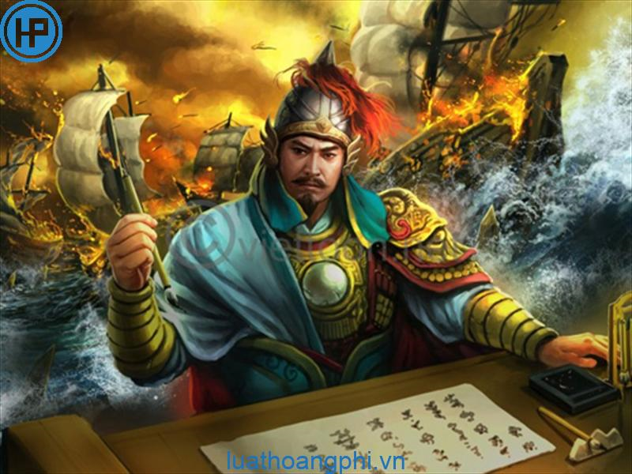
VUA QUANG TRUNG
Có tầm nhìn xa trông rộng, ý chí quyết tâm bảo vệ độc lập
Hành đông mạnh mẽ,quyết đoán
Có trí tuệ sáng suốt nhạy bén
Là vi tướng có tài thao lược hơn người
Hình ảnh đẹp của vị anh hùng tài ba trong chiến trận.đóng vai trò quyết định chiến thắng thần tốc

Slide 24
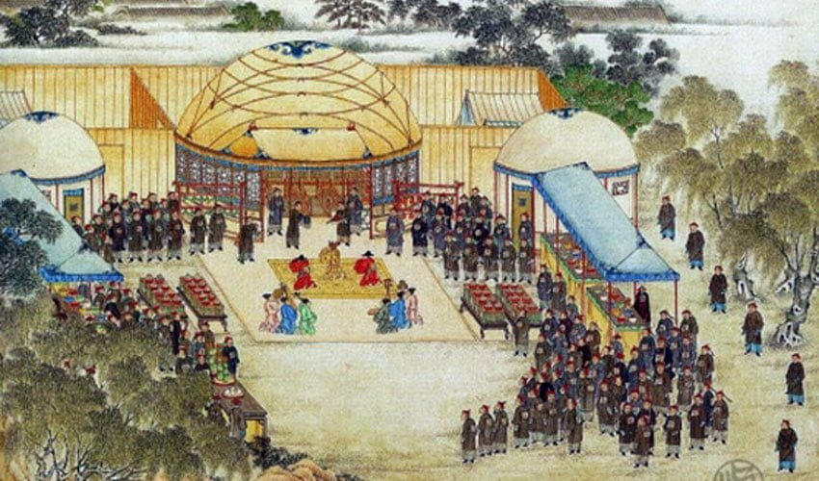
Quan sát văn bản cho biết
Nhân vật Lê Chiêu Thống được khắc họa rõ nét qua những chi tiết tiêu biểu nào? Qua đây em có nhận xét gì về vua Lê Chiêu Thống ?

Slide 25
- Vua Lê trong điện, nghe tin có biến ấy, vội vã cùng bọn Lê Quýnh, Trịnh Hiến đưa thái hậu ra ngoài.
- Cướp thuyền đánh cá khi thấy cầu phao bị đứt, ngày mồng 6 chạy đến núi Tam Tằng.
- Vua Lê đưa thái hậu đến đồn Hòa Lạc, được một người thổ hào giúp đỡ.
- Khi nghe tin quân Tây Sơn đã đuổi theo đến nơi, vua vội vã đi theo lối tắt đến cửa ải, kịp chỗ nghỉ ngơi của Tôn Sĩ Nghị.

Slide 26
=> Vua Lê Chiêu Thống: Hèn nhát,bạc nhược,phản nước hại dân

Slide 27
Qua khám phá VB,Em hãy cho biết VB tập trung nổi bật chủ đề gì ?

Slide 28
3.Đề tài và chủ đề :
Đề tài:+ Lịch sử
+ Cuộc kháng chiến chống quân Thanh
+ Người anh hùng dân tộc Quang Trung
Chủ đề:
- Ca ngợi người anh hùng dân tộc Nguyễn Huệ với chiến công thần tốc đại phá quân Thanh đồng thời phê phán,tố cáo bọn bán nước,cướp nước .Từ đó khơi dậy ý thức tự tôn và tự hào dân tộc .

Slide 29
TỔNG KẾT

Slide 30
Nghệ thuật
- Cốt truyện được xây dựng trên cơ sở các sự kiện đã xảy ra nhằm thể hiện chủ đề của tác phẩm
- Ngôn ngữ truyện kể và nhân vật phù hợp với thời đại được miêu tả.
- Lối văn trần thuật đặc sắc.
Nội dung
Văn bản viết về hình ảnh người anh hùng Nguyễn Huệ văn võ song toàn với chiến công đại phá quân Thanh. Tình cảnh thất bại ê chề, nhục nhã của bọn vua quan bán nước, cướp nước.

Slide 31
Những yếu tố đặc trưng của truyện lích sử:
Bối cảnh :Tái hiện những sự kiện,nhân vật lịch sử có thật ở một thời kỳ,một giai đoạn lịch sử cụ thể : lịch sử hào hùng của dân tộc ta và hình ảnh người anh hùng QT với chiến thắng mùa xuân Kỉ Dậu (1789) đánh tan 29 vạn quân Thanh
-Nhân vật : nhân vật phong phú ,tập trung khắc hoạ những nhân vật nổi tiếng như vua chúa,anh hùng, các tướng sĩ trong đó iêu biểu QT và Lê Chiêu Thống
-Cốt truyện : Xây dựng trên cơ sở các sự kiện xảy ra tuy nhiên tác giả tái tạo,hư cấu,sắp xếp theo dụng ý nghệ thuật để thể hiện chủ đề : Tin báo quân Thanh sang xl, Nguyễn Huệ họp các tứng sĩ….
-Ngôn ngữ: phù hợp với thời đại

Slide 32
FINdING NEMO

Slide 34
CÂU HỎI: Sự kiện nào không xuất hiện trong đoạn trích Quang Trung đại phá quân Thanh?
A. Quân Thanh thất bại thảm hại, Tôn Sĩ Nghị và Lê Chiêu Thống tháo chạy
B. Tôn Sĩ Nghị xin gia nhập đội quân Tây Sơn.
C. Đêm 30 Tết, quân ta vượt sông Gián tiêu diệt gọn quân địch ở đồn tiển tiêu
D. Quang Trung thần tốc ra bắc đánh tan quân Thanh.

Slide 35
CÂU HỎI:Theo em, nguồn cảm hứng nào đã chi phối ngòi bút tác giả khi tạo dựng hình ảnh vua Quang Trung?
A. Tưởng tượng, hư cấu
B. Yêu nước, tự hào dân tộc
C. Cảm hứng lãng mạn.
D. Tôn sùng chế độ phong kiến.

Slide 36
CÂU HỎI:Trong lời phủ dụ, Quang Trung dẫn ra những tấm gương anh hùng dân tộc nhằm mục đích gì?
A. Tự hào về công lao đánh giặc ngoại xâm của cha ông
B. Thể hiện khao khát của Quang Trung muốn lập được những chiến công như những vị anh hùng đó.
C. Ra kỉ luật đối với quân sĩ
D. Thể hiện sự am hiểu về lịch sử dân tộc của Quang Trung.

Slide 37
CÂU HỎI:Vì sao vua tôi Lê Chiêu Thống lại lâm vào tình trạng của kẻ vong quốc?
A. Vì tham lam muốn mở rộng biên thuỳ.
B. Vì vua Lê Chiêu Thống không còn tư cách của bặc quân vương.
C. Vì bỏ chạy theo quân Tôn Sĩ Nghị.
D. Vì mưu lợi riêng của dòng họ đã đem vận mệnh của dân tộc đặt vào tay quân xâm lược.

Slide 38
CÂU HỎI:Nét tính cách, phẩm chất nào không có ở nhân vật anh hùng Quang Trung?
A. Hành động mạnh mẽ, quyết đoán, trí tuệ sáng suốt, nhạy bén.
B. Ý chí quyết thắng và tầm nhìn xa trông rộng.
C. Yêu thích văn chương nghệ thuật.
D. Lẫm liệt trong chiến trận, tài dụng binh như thần.

Slide 39
Gợi ý:
Trong những chi tiết đặc sắc của đoạn trích, em ấn tượng nhất với chi tiết nào? Vì sao em ấn tượng nhất với chi tiết đó? Chi tiết đó thể hiện vai trò gì trong đoạn trích (khắc hoạ tính cách nhân vật, thể hiện quan điểm của tác giả, tác động tới người đọc,...)?

